Slide 1
Interfaz Gráfica
TKINTER

Slide 2
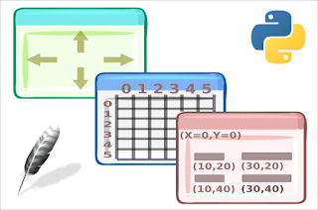
Tkinter: Diseñando ventanas gráficas
Tkinter es un binding de la biblioteca gráfica Tcl/Tk para el lenguaje de programación Python, con estos queremos decir que Tk se encuentra disponible para varios lenguajes de programación entre los cuales se encuentra Python con el nombre de Tkinter

Slide 3
El paquete tkinter («interfaz Tk») es la interfaz por defecto de Python para el toolkit de la GUI Tk. Tanto Tk como tkinter están disponibles en la mayoría de las plataformas Unix, así como en sistemas Windows (Tk en sí no es parte de Python, es mantenido por ActiveState).

Slide 4
Ventanas modales y no modales Las ventanas hijas del ejemplo anterior son del tipo no modales porque mientras existen es posible interactuar libremente con ellas, sin ningún límite, excepto que si cerramos la ventana principal se cerrarán todas las ventanas hijas abiertas. Un ejemplo evidente que usa ventanas no modales está en las aplicaciones ofimáticas más conocidas, que permiten trabajar con varios documentos al mismo tiempo, cada uno de ellos abierto en su propia ventana, permitiendo al usuario cambiar sin restricciones de una ventana a otra.

Slide 5
El caso contrario, es el de las ventanas modales. Cuando una ventana modal está abierta no será posible interactuar con otras ventanas de la aplicación hasta que ésta sea cerrada. Un ejemplo típico es el de algunas ventanas de diálogo que se utilizan para establecer las preferencias de las aplicaciones, que obligan a ser cerradas antes de permitirse la apertura de otras.

Slide 6
Widgets:
Tkinter cuenta con widgets específicos para incluir menús de opciones de distintos tipos en una aplicación. Además, siguiendo unas pautas en la construcción de ventanas es posible agregar otros elementos como barras de herramientas y de estado. Todos estos componentes se utilizan con frecuencia en el desarrollo de interfaces porque facilitan mucho la interacción de los usuarios con las aplicaciones gráficas.

